Slide 1
Proyecto 1 Seminario 2
Ricardo Rodríguez 18907
Ian Castellanos 22128

Slide 2
Preguntas de investigación
¿Cómo se vio afectado el uso de biciletas en la época del COVID-19?
¿Es possible hacer una diferenciación evidente de los días en los que hubo mayores retiros de aquellos en los que hubo menos o todos los días hay una cantidad de retiros parecida?
Si es possible separar los días de más retiros de los de menor retiros, ¿Cuáles días son en los que se prestan más bicicletas durante Semana Santa?
¿Las frecuencias de arribo y retiro serán mayores en el centro del mapa de estaciones de ECOBICI?
¿Cuáles son las estaciones en las que más se prestan bicicletas?
¿Cuáles son las estaciones en la que más dejan bicicletas?
¿Es posible categorizar la época post pandemia a partir de la cantidad de viajes y el tipo de día?

Slide 3
Descripción de los datos
Se han usado los datos históricos de ECOBICI correspondientes a la Semana Santa desde el 2015 al 2025.
Las variables consideradas para el análisis fueron: Fecha de retiro de bicicletas, fecha de arribo de la bicicleta, nombre de estación, coordenadas de la estación
Los datos no contaban con datos faltantes.

Slide 4
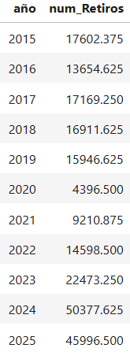
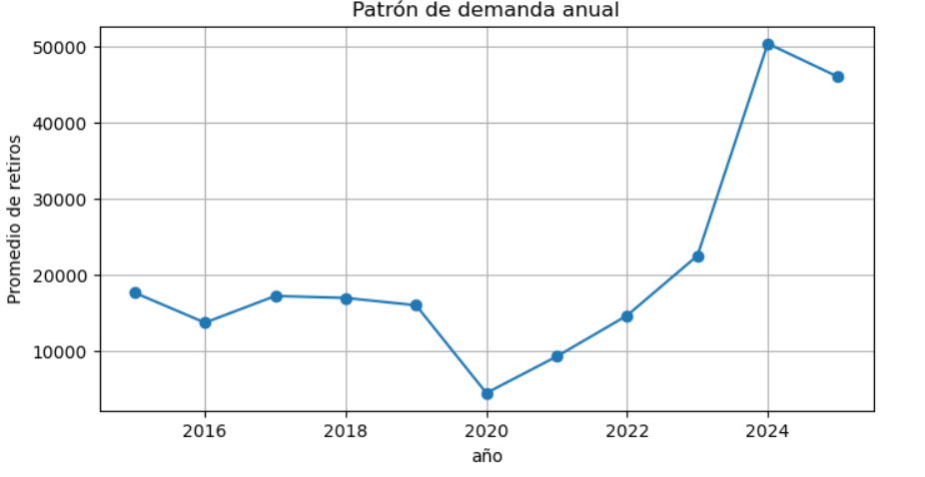
Influencia de la pandemia en el uso de bicicletas
Figura 1. Influencia de la pandemia en el préstamo de bicicletas en la Semana Santa de los años 2015-2025
Cuadro 1. Tabla de la cantidad de retiros de bicicletas total durante Semana Santa.

Slide 5
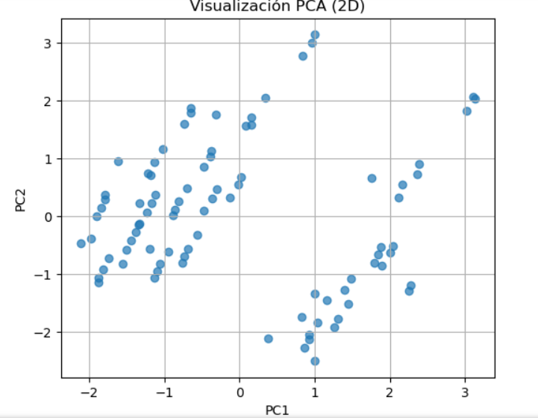
PCA de retiros promedio
En el gráfico se tienen los retiros promedio por día de la semana

Slide 6
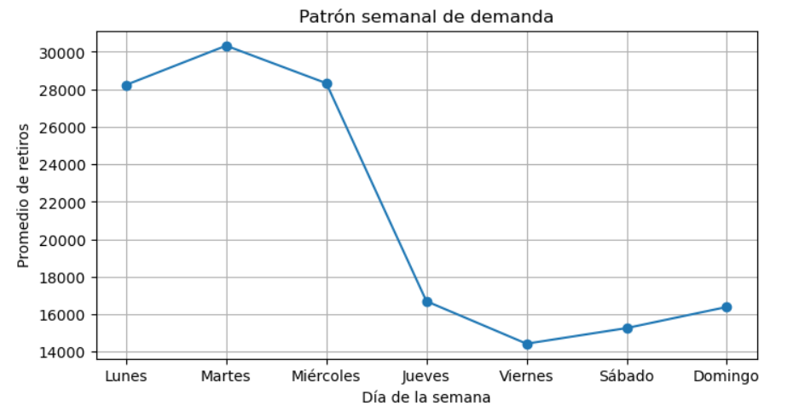
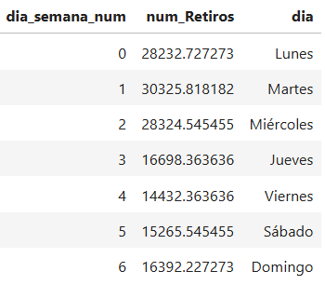
Préstamos de bicicletas durante la semana
Figura 2. Patrón de retiros promedio de bicicletas en Ciudad de México durante la Semana Santa
Cuadro 2. Tabla de los días de la Semana Santa con mayores retiros de bicicletas en Ciudad de México

Slide 7
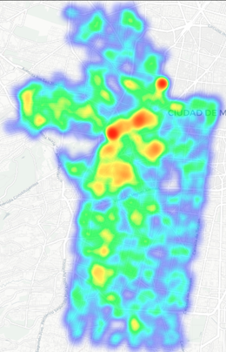
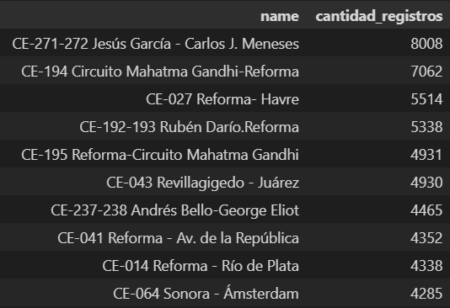
Mapa de calor de estaciones de retiro
Cuadro 3. 10 estaciones con mayor cantidad de retiros.
Figura 3. Mapa de calor de estaciones de retiro en Ciudad de México.

Slide 8
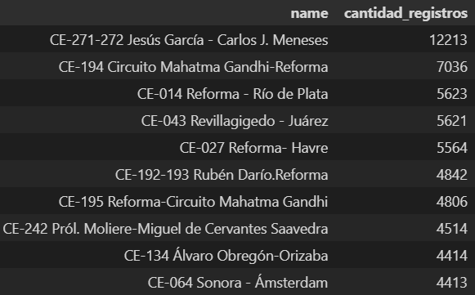
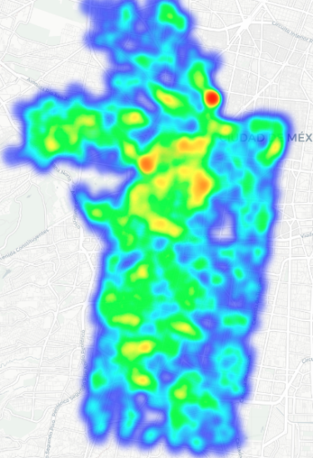
Mapa de calor de estaciones de arribo
Cuadro 4. 10 estaciones con mayor cantidad de arribos.
Figura 4. Mapa de calor de estaciones de arribo en Ciudad de México

Slide 9
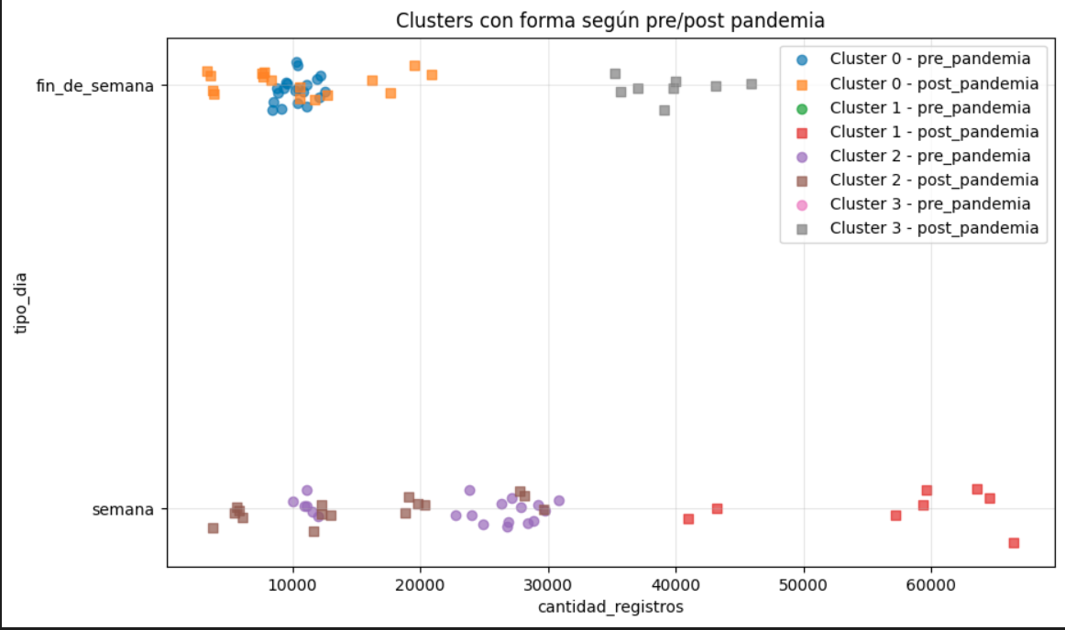
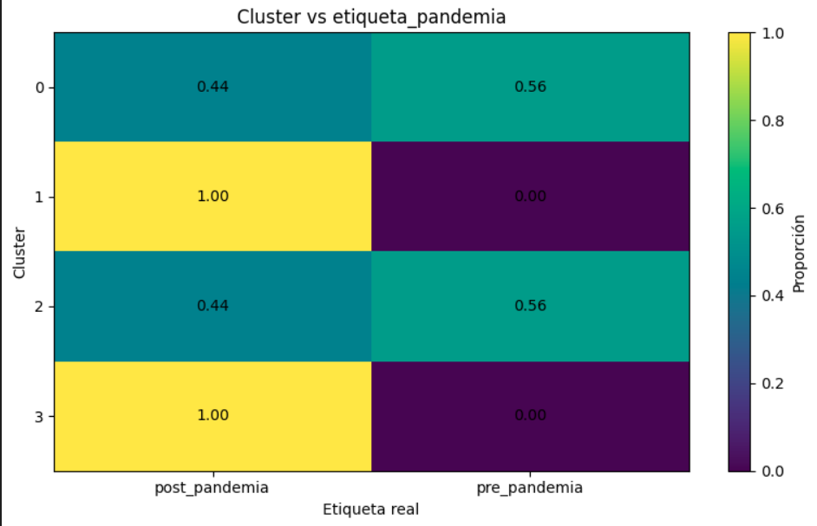
K-Means

Slide 10
Conclusiones
Durante la Semana Santa, se hacen menos retiros desde el Jueves Santo a Domingo de Resurección que en el resto de la semana.
Ha sido posible separar los datos del promedio de retiros en función del día de la semana en días de mayor y menor cantidad de retiros.
Se tiene que el préstamo de bicicletas ha sido en los años siguientes a la pandemia, que en los años anteriores a la misma.
La estación en Ciudad de México, desde la que se hace el mayor número de retiros de bicicletas durante Semana Santa es la estación en CE-271-272 Jesús García – Carlos J. Meneses con 8008 retiros.
La estación en Ciudad de México a la que arriba la mayor cantidad de bicicletas durante la Ciudad de México es la estación en CE-271-272 Jesús García – Carlos J. Meneses con 12213 arribos.
Después de la época post pandemia se tiene un aumento de los viajes que permite diferenciar en 2 clúster, pero hay un claro traslape entre algunos clústeres, lo cual se explica en el tiempo de recuperación que es alrededor de 2020 a 2022

Slide 11
Referencias
Procuraduría Federal de la Defensa del Trabajo. (2025, abril 8). Los días de Semana Santa 2025 ¿son días de descanso obligatorio? Gobierno de México. https://www.gob.mx/profedet/articulos/los-dias-de-semana-santa-2025-son-dias-de-descanso-obligatorio
ECOBICI. (s.f.). Datos abiertos. Gobierno de la Ciudad de México. https://ecobici.cdmx.gob.mx/datos-abiertos/

